Slide 1
TREINAMENTO DE
OPERAÇÃO DE ROÇADEIRA MANUAL

Slide 2
CLASSIFICAÇÃO DE ROÇADEIRAS
A Roçadeira é uma máquina portátil, utilizada no corte de diversos tipos de vegetação, podendo ser elétrica ou a combustão, sua utilização pode ser definida como trabalho profissional, quando se trata de atividades mais intensas, ou semiprofissionais quando são atividades ocasionais.

Slide 3
CLASSIFICAÇÃO DE ROÇADEIRAS
Iremos abordar sobre a roçadeira com motor a combustão, podendo ela ser dividida da seguinte forma:
Potência:
Dois tempos;
Quatro tempos:
Portabilidade (maneira como é segurada):
Lateral com guidão;
Lateral com empunhaduras;
Costal

Slide 4
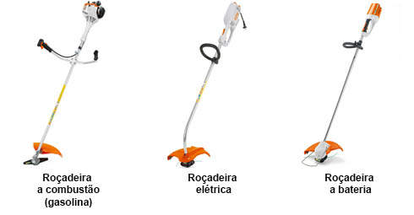
TIPOS DE ROÇADEIRA POR PORTABILIDADE

Slide 5
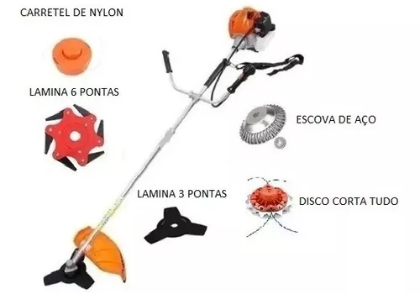
COMPONENTES DE CORTE

Slide 6
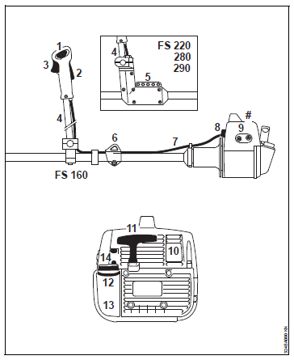
PEÇAS IMPORTANTES
REFERÊNCIA DA PEÇA | DESCRIÇÃO DA PEÇA
1 | Interruptor combinado
2 | Trava do acelerador
3 | Acelerador
4 | Cabo do punho
5 | Peça de regulagem do cinto
6 | Olhal de transporte
7 | Cabo do acelerador
8 | Botão do afogador
9 | Tampa do filtro
10 | Silenciador
11 | Cabo de arranque
12 | Tampa do tanque
13 | Tanque de combustível
14 | Parafusos de regulagem do carburador

Slide 7
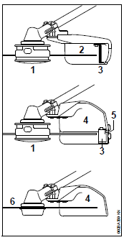
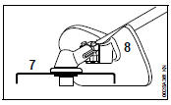
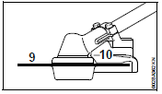
PEÇAS IMPORTANTES
REFERÊNCIA DA PEÇA | DESCRIÇÃO DA PEÇA
1 | Cabeçote de corte
2 | Proteção (somente para cabeçote de corte)
3 | Faca
4 | Proteção (para todas as ferramentas de corte)
5 | Protetor
6 | Ferramenta de corte de metal
7 | Lâmina trituradora
8 | Proteção da lâmina trituradora (somente para lâmina trituradora)
9 | Serra circular
10 | Encosto (somente para serra circular)

Slide 8
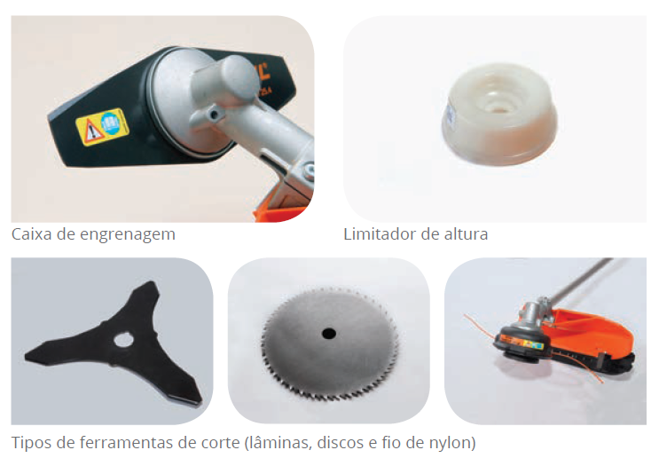
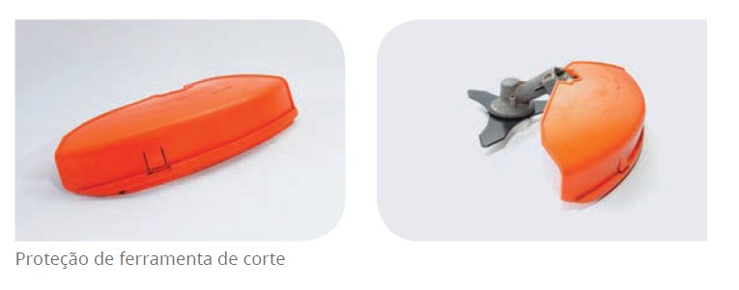
SISTEMA DE CORTE
Caixa de engrenagem;
Limitador de altura;
Ferramenta de corte; e
Proteção da ferramenta de corte.

Slide 9
SAIBA COMO USAR AS FERRAMENTAS DE CORTE
Vocês sabem qual a função do fio de nylon em uma roçadeira e qual o comprimento correto a ser utilizado?
É indicado para trabalhos de jardinagem, coroamento de plantas e acabamentos junto a muros, árvores, postes e demais obstáculos, e o fio de nylon deve ter no máximo o tamanho da lâmina do defletor.

Slide 10
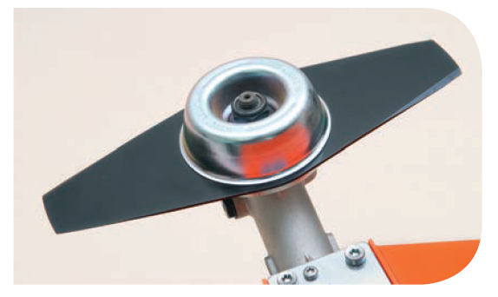
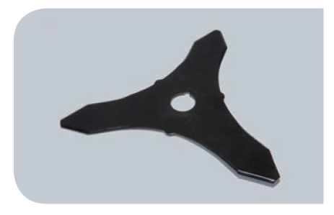
SAIBA COMO USAR AS FERRAMENTAS DE CORTE
Quando utilizar a lâmina de 2 pontas?
Utilizar quando for roçar vegetação menos espessa
Quando utilizar a lâmina de 3 e 4 pontas?
Utilizar quando for roçar vegetação mais espessa, sem casca

Slide 11
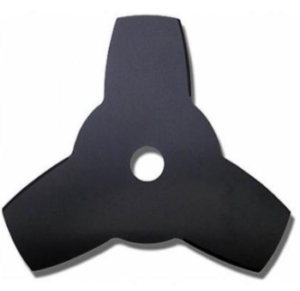

SAIBA COMO USAR AS FERRAMENTAS DE CORTE
Como utilizar o disco de corte?
Os discos de corte são utilizados em roçada de arbustos com casca, sempre verificando que o diâmetro dos arbustos devem ser de 3 até 15cm.
Fique Ligado!!!
O disco de corte sempre deve ser escolhido avaliando o limite do diâmetro da vegetação a ser roçada e estabelecida pelo fabricante.

Slide 12
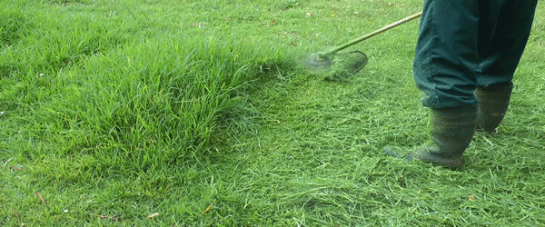
RECOMENDAÇÕES DE SEGURANÇA NO USO
Trabalhos com esses tipos de equipamentos de corte, com alta rotação, alta rotação de corrente e afiação dos dentes de corte, exige equipamentos de segurança especiais, e os empregadores e empregados precisam estar atentos as NR6, NR12 e NR31, onde fala da segurança e saúde no trabalho realizado com máquinas portáteis.
TREINAMENTO – NR12 – Segurança nas Operações com Motosserra e Similares
Notes:
Comentários:
Atenção: Ler com atenção o manual de instruções antes da primeira utilização e guardá-lo em local seguro para posterior utilização

Slide 13
RECOMENDAÇÕES DE SEGURANÇA NO USO
A norma NR31 rege que os equipamentos e implementos precisam atender os seguintes requisitos de segurança
a. Utilização unicamente para os fins concebidos, segundo as especificações do fabricante;
b. Operação somente por trabalhadores capacitados e qualificados para tais funções; e
c. Utilização dentro de limites operacionais e restrições indicadas pelo fabricante.

Slide 14
RECOMENDAÇÕES DE SEGURANÇA NO USO
No Anexo V da NR12 diz que as motosserras e similares fabricadas e importadas devem ser comercializadas com manual de instruções que contenha informações relativas à segurança e à saúde no trabalho, especialmente:
a) Quanto aos riscos à segurança e a saúde durante o seu manuseio;
b) Instruções de segurança no trabalho com o equipamento, de acordo com o previsto nas Recomendações Práticas da Organização Internacional do Trabalho - OIT;
c) Especificações de ruído e vibração; e
d) Advertências sobre o uso inadequado.
TREINAMENTO – NR12 – Segurança nas Operações com Motosserra e Similares

Slide 15

DICAS E BOAS PRÁTICAS COM MOTOSSERRAS E SIMILARES
Quando a máquina não estiver em uso, desligá-la para que ninguém seja colocado em perigo. Manter a máquina afastada do acesso de pessoas não autorizadas;
Dar ou emprestar a máquina somente para pessoas que foram treinadas para o manejo deste equipamento e sempre entregar o manual de instruções de serviços junto;
Utilizar Roçadeiras somente para roçar capim, bem como cortar roça, mato, mata espessa, arbustos, pequenas árvores ou semelhantes, de acordo com a ferramenta de corte montada
Notes:
Comentários instrutor:
Quem for operar pela primeira vez deve solicitar ao vendedor ou técnico uma demonstração de uso seguro;
Não pode ser operada por menores de idade;
O usuário da máquina é responsável por acidentes ou riscos causados a outras pessoas ou às suas propriedades.

Slide 16
DICAS E BOAS PRÁTICAS COM MOTOSSERRAS E SIMILARES
Usar a motosserra somente para serrar madeira e objetos de madeira;
O fabricante recomenda o uso de ferramentas e acessórios originais. Estes foram desenvolvidos especialmente para serem usados neste produto, de acordo com a necessidade do cliente.
Não efetuar alterações na máquina, pois isto pode colocar a segurança em risco.
Para limpeza da máquina, não usar lavadora de alta pressão. O jato forte de água pode danificar peças na máquina.
Notes:
Comentários instrutor:
O uso de equipamentos que emitem ruídos pode ter limitações de horário segundo regulamentos federais, estaduais ou municipais
Quem trabalha com a máquina deve estar descansado, com boas condições de saúde e bem disposto;

Slide 17
VESTIMENTAS INDICADAS PARA FUNÇÃO
Para realizar o trabalho com a motosserra ou similares, é obrigatório que você utilize os seguintes EPI’s:
Macacões e/ou roupas com uma camada de proteção anti-corte;
Usar calçados apropriados – com proteção anti-corte, com sola antiderrapante e biqueira de aço;
Usar protetor auricular, como cápsulas para proteger os ouvidos;
Usar capacete durante os trabalhos de desbaste, em arbustos altos e quando há perigo de queda de galhos;
Usar luvas de proteção robustas, feitas com material resistente (por ex. de couro);
Usar óculos de segurança firmes.
Notes:
Comentários Instrutor:
O que não usar:
Não usar jaleco;
Não usar roupas que possam enroscar na madeira, em arbustos ou em partes móveis da máquina.
Igualmente não usar xale, gravata e acessórios.

Slide 18
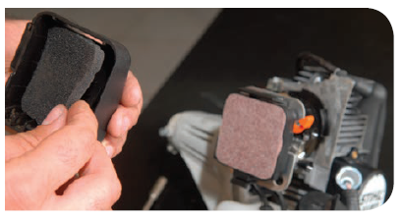
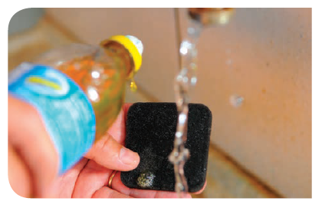
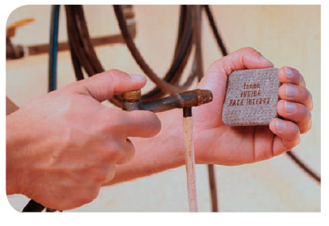
MANUTENÇÃO DIÁRIA - ROÇADEIRA
1 - LIMPEZA FILTRO DE AR
Remova o filtro
b) Lave o Filtro
c) Seque o filtro

Slide 19
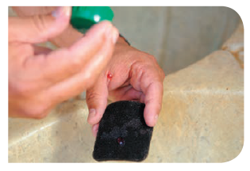
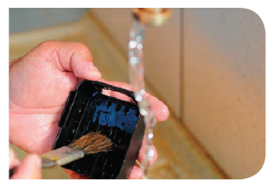
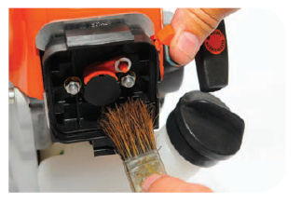
MANUTENÇÃO DIÁRIA - ROÇADEIRA
1 - LIMPEZA FILTRO DE AR
d) Passe óleo apropriado no filtro retirando o excesso
e) Limpe a tampa do filtro com pincel
c) Seque o filtro

Slide 20
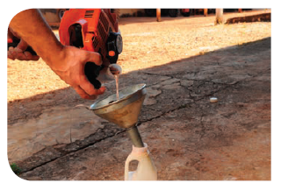
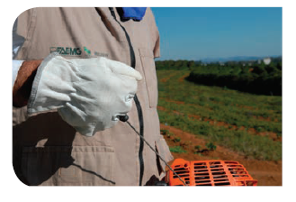
MANUTENÇÃO DIÁRIA - ROÇADEIRA
2 - ESGOTE O CARBURADOR
Retire a gasolina do tanque
b) Ligue a máquina deixando-a funcionar em marcha lenta. A máquina funcionará em marcha lenta até parar de funcionar, naturalmente

Slide 21
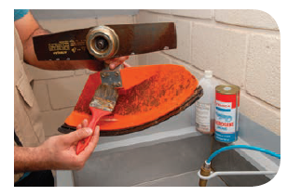
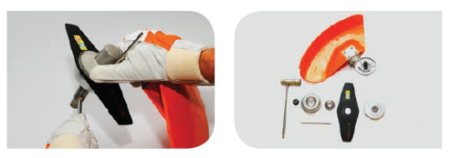
MANUTENÇÃO DIÁRIA - ROÇADEIRA
3 - LIMPE A FERRAMENTA DE CORTE
Retire as sujidades da ferramenta de corte com água, detergente e querosene
b) Retire a lâmina com a chave apropriada, após a limpeza

Slide 22
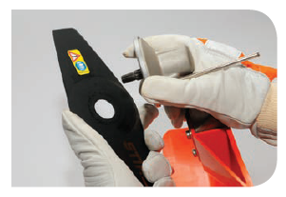
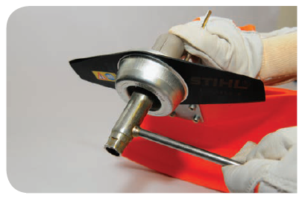
MANUTENÇÃO DIÁRIA - ROÇADEIRA
3 - LIMPE A FERRAMENTA DE CORTE
c) Inverta a lâmina de corte
d) Reaperte a lâmina de corte Para travar a caixa de engrenagem, utilize ferramenta apropriada, o que favorece o ajuste correto da lâmina ao seu eixo
Notes:
Comentário Instrutor
Para sua segurança ao realizar essa atividade é preciso está usando luva tipo vaqueta, evitando assim possíveis ferimentos/cortes.

Slide 23
PROCEDIMENTOS DE ABASTECIMENTO
Como todos nós sabemos gasolina é um produto altamente inflamável, por isso deve-se manter alguns cuidados específicos ao realizar o processo de abastecimento, como:
Antes de abastecer, desligar a máquina;
Abrir a tampa do tanque cuidadosamente, para que a pressão existente diminua lentamente e não respingue combustível para fora;
Abastecer somente em locais bem ventilados. Caso derrame combustível, limpar imediatamente a máquina;
Fique Ligado!!!
Não abastecer enquanto o motor estiver quente, pois o combustível pode transbordar. Perigo de incêndio!
Manter se distante de fogo aberto e o mais recomendado Não Fumar!!!

Slide 24
PROCEDIMENTOS GERAIS PARA MOTOSSERA E ROÇADEIRA
Para sua segurança antes de realizar a atividade, verifique se a máquina está em perfeitas condições de funcionamento, seguindo instruções abaixo conforme manual de instrução, veja:
Vedação do sistema de combustível, principalmente as peças visíveis, como tampa do tanque, conexões da mangueira, bomba manual de combustível (somente em motosserras com bomba manual de combustível);
A trava do acelerador (se disponível) e o acelerador devem ser de fácil manuseio. O acelerador deve voltar automaticamente para a marcha lenta;
Funcionamento do freio da corrente, proteção da mão dianteira;
Tensionamento correto da corrente.
Funcionamento do interruptor combinado, que deve ser colocado facilmente na posição STOP ou 0.

Slide 25
AO LIGAR AS MÁQUINAS SIGA AS INSTRUÇÕES ABAIXO:
Trabalhar somente em superfícies planas. Procurar sempre uma posição firme e segura e segurando a máquina firmemente. A corrente/ferramenta de corte não devem tocar em nenhum objeto e nem no chão, pois ela pode movimentar-se quando a máquina é ligada e causar ferimentos.
Verificar a marcha lenta: a ferramenta de corte deve ficar parada quando o motor estiver na marcha lenta;
Sempre segurar a máquina com as duas mãos, pelos punhos. Procurar sempre uma posição firme e segura.

Slide 26
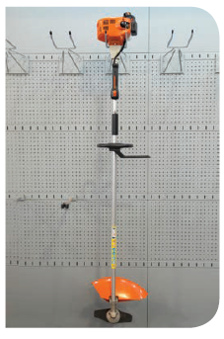
PROCEDIMENTO ESPECÍFICOS APÓS TRABALHO
Roçadeira
Limpe a Roçadeira com um pano
Aplique os cuidados recomendados para a manutenção diária
Guarde a Roçadeira

